Slide 1
《思考快与慢》上
Frank (Xiangyang) Dong

Slide 2

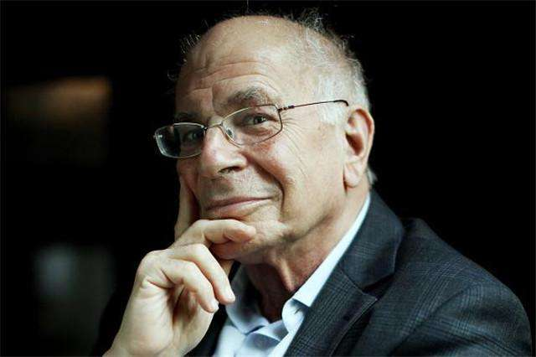
思考快与慢 – 丹尼尔·卡尼曼 2002 诺贝尔经济学奖

Slide 3

尝试做两件事
17×24=？
看到这幅图片的第一感觉，你猜猜她接下来会干什么？

Slide 4
大脑运行的两种方式
确定两件物品远近
确定突然出现的声源
看到恐怖画面的厌恶感
回答1+1=？
赛跑时随时做好起跑准备
在人群中寻找某位白头发的妇女
告诉某人你的电话号码
检验一个复杂的逻辑论证的有效性
快思考
系统1，直觉
慢思考
系统2，逻辑思维
大脑自主活动
系统1解决不了，系统2上场
可以抑制系统1的冲动
与生俱来的本能
需要集中注意力，有序进行一些活动
无法随意停止，关闭
系统1为系统2提供印象、直觉、意向和感觉
快速的
两个系统同时存在，注意力会根据系统1和系统2在大脑活动的过程中不断被分配

Slide 5
进化而来的系统分工情况
系统1是直觉，随时都在观察周边环境
系统2需要集中注意力，消耗大量能量
系统1做出决策，系统2处于放松状态，运行时只部分参与。系统2参与时，一般也会稍微调整或毫无保留的接受系统1的建议，这样最高效，代价最小。

Slide 6
系统1的决策方式
请依次回答下列问题：
你上个月有多少次约会？
你最近觉得幸福吗？
按照顺序来调查，第一个问题很容易让人们回忆起约会的幸福场景，然后没有约成的人会想起孤独或者被拒绝的场景，因而导致幸福和约会次数产生了强烈关联。

Slide 7
系统1的决策方式 – 启发与替代
对于很难的问题，我们很难快速找到答案，此时系统1就会找到一个相关问题来回答，这个问题比原来的问题更易作答。我们称这种现象就做“替代”。而寻找这些难题的恰当相关问题的简单答案的过程，就是“启发”。这是系统1实施战略性决策的过程。
复杂困难问题
简单相关问题
简单相关问题答案
替代
启发

Slide 8
影响决策的因素
影响决策的因素
情感
能联想到的细节
光环效应
习得性偏见
锚定效应
风险的描述方式

Slide 9

影响决策的因素 – 情感
因为喜欢，所以认同。
喜欢结论时，更相信对应的证据。

Slide 10
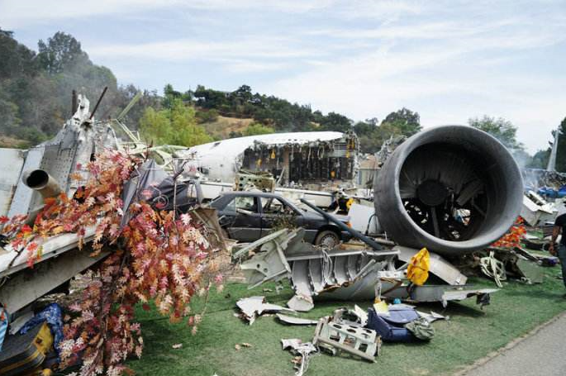
影响决策的因素 – 能联想起的细节
越是画面感越强，记忆越清楚的事件，决策时权重越大

Slide 11
影响记忆效果的一个事实 – 峰终定律
回忆你觉得最好看的一部电视剧，你能想到什么？
人们通常对一件事情的记忆，往往在高峰时和结尾表现的特别突出，就比如我们看一部三十集的电视剧，我们往往对最后一集大结局的印象以及电视剧高潮的印象大于其他所有剧情的印象。

Slide 12
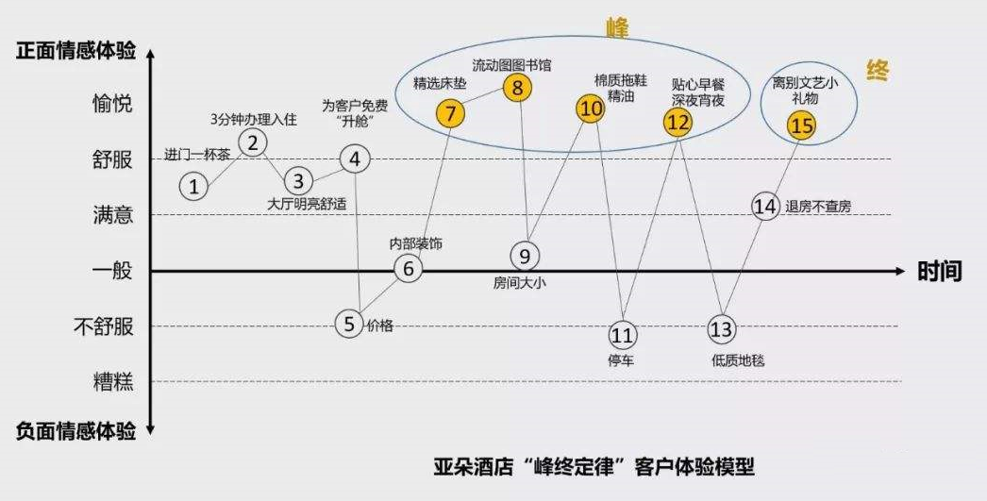
影响记忆效果的一个事实 – 峰终定律
人生也是这样，大多数的情况下，别人只会记住你的结局，和你达到制高点。我们回顾一生的时候，我们能记住的，也是能让我们心潮澎拜的那些记忆，而不是平淡无味的那些生活。

Slide 13
影响决策的因素 – 风险的描述方式
下面哪个给你的恐慌大？
一年中，全美有1000起谋杀事件是由没有服用药物的严重精神病制造的。
每年，我们被精神患者杀死的概念接近0.00036%。
虽然两种事件的描述是同样的一个事实，但是显然第一种表述会让我们对精神病患者产生恐慌的情绪更大。

Slide 14

影响决策的因素 – 光环效应
第一印象好的人做事应该也不错
又高又帅的运动员，大家对他的能力评估会偏高

Slide 15
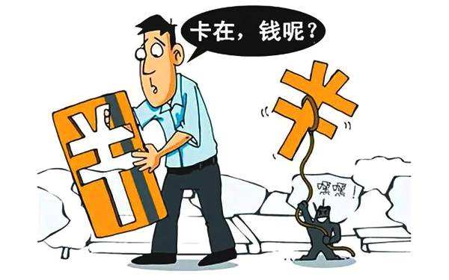
影响决策的因素 – 可得性偏见
如身边的某个同学银行卡被诈骗了，你就会觉得这个社会银行卡诈骗的概率突然增高了很多，从而促使你去买保险。但是实际上，这个社会的诈骗案发生率并没有发生太大变化，只不过这一个案件恰好发生在了你身边而已。

Slide 16
影响决策的因素 – 锚定效应
请仔细看下列数字：
10 25 65 30 40 45
请问非洲国家占联合国席位的百分比是多少？
根据调查结果，大部分人会说25%-45%之间，我们之前的锚定数据起了作用。

Slide 17
影响决策的因素 – 锚定效应
请依次回答下列问题：
甘地去世时的岁数比144大还是小？
甘地去世时多少岁？
实际上，第一个问题肯定是比144岁小，因为很少人能活到144岁，但是经过第一个问题之后，就容易让人们产生一种错觉，认为甘地活的时间很长，如果只有第二个问题没有第一个问题的话，人们可能会猜60岁/70岁/80岁，但是如果先有第一个问题，再有第二个问题，人们可能猜100岁/110岁/120岁，这也是锚定效应。

Slide 18
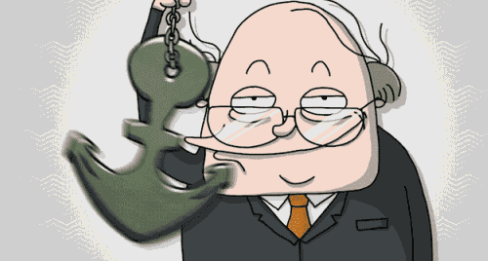
影响决策的因素 – 锚定效应
当一个人对一件事情作出判断的时候，容易受到第一印象或者第一信息的支配，就像沉入海底的锚一样把人们的思想固定在一个地方。

Slide 19
影响预测的一个事实 – 回归平均值
今年公司的增长率如下
部门A超长发挥，增长了20%，
部门B发挥一般，增长了9%，
部门C效益不好，增长了5%，
当制定明年公司增长10%的计划时，你怎么制订各部门的增长率？
很多事情第二次的表现与第一次的表现并无因果关系。比如在运动比赛中，第一天表现好，和第二天表现差并无直接因果关系。实际上，对比赛选手第二天的表现预测更趋向于平均值，而不是基于第一天的表现。这种模式叫“回归平均值”。

Slide 20
决策的相关因素分享完了，给我们的参考？
尽量依赖客观数据，使用慢思考/系统2做决策
还有吗？
按捺住内心情感那一刻的冲动
对事不对人
总要干几件让人记忆深刻的漂亮事

